Slide 1
Metoda přiřazování osob do skupin dle vlastností a vhodného přístupu k nim
Autor: Matyáš Pilz

Slide 2
Proč nová metoda?
Má nespokojenost s přístupem, který vede k dosažení všech lidí „normálních“ – přístup byl v rozporu s mou osobní identitou
Individuální přístup dosud jen u „lidí s papírem“
Nevyužití až potlačení potenciálu jednotlivých prvků celku
Utrpení z trestání za něco, co nelze ovlivnit
Tvrdé prožitky ze základní a střední školy i z herních projektů
Netušil jsem, jak přistupovat k lidem „nevzorově zvláštním“
Viděl jsem přednášku na pozitivní psychologii (to jsem přesně potřeboval)

Slide 3
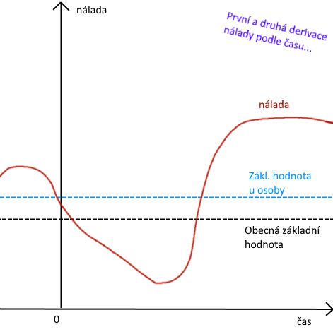
Jaké nástroje jsem časem získal?
Zkušenosti
Pohled na lidi dle jednotlivých vlastností
Geometrie 4D+
Systémová analýza
Teorie grafů
Matematická analýza

Slide 4
Na čem je metoda založena?
Multikriteriální ohodnocení
Hledání míry výskytu jednotlivých vlastností u jednotlivých osob
Přiřazování osob dle celkové podobnosti
Vyrovnání mezi využitím potenciálu a minimalizací konfliktů
Efektivní využití individuálního přístupu

Slide 5
Základní pojmy
Činitel – osoba, která přístup aplikuje
Ucelený soubor osob – množina osob, tvořící dlouhodobě stálý kolektiv
Praktický účel – děj včetně časové polohy, trvání, místa a dalších vlastností, pro nějž sestavíme výsledné skupiny

Slide 6
Postup
Stanovení uceleného souboru osob
Stanovení míry vlastností u alespoň části osob
Přiřazování do skupin dle vlastností
Zpracování vlastností na požadavky na přístup
Přiřazování do skupin dle vhodného přístupu
Stanovení mezních schopností použití přístupu činiteli
Analýza vzájemných vztahů
Přiřazování do skupin pro praktický účel
Vyhodnocení

Slide 7
3. Přiřazování do skupin dle vlastností
Vytvoříme skupinu osobou, kterou nejlépe známe
Vytvoříme druhou skupinu největším protikladem prvního
Podle vlastností přiřazujeme do skupin dle největší podobnosti vhodného přístupu s již přiřazenými
Pokud nikde není dostatečná podobnost, vytvoříme novou skupinu
Určení výsledných společných vlastností u skupin
Vyhodnocení max. různorodosti skupiny a minimální vzájemné odlišnosti skupin
Zopakování postupu alespoň jednou, ideálně v jiném pořadí přiřazování třetí a další osoby

Slide 8
4. Zpracování vlastností
Co očekáváme od člověka s určitou mírou určité vlastnosti?
Jaká to přináší rizika?
Jaké to přináší výhody?
Jak využít výhod?
Jak minimalizovat rizika? (řešení nekompatibility)
Postupné shrnutí bodů 2 a 3 pro souběh vlastností
Postupné shrnutí bodů 4 a 5 pro souběh vlastností
Připomenutí vnějších klíčových okolností

Slide 9
5. Přiřazování do skupin dle vhodného přístupu - pravidla
Opakování procesu pro kontrolu
Velikost skupin – nemusí být ani zdaleka stejná
Vývoj v čase – příslušnost člena ke skupině se může měnit
Limit počtu skupin – nestanovuje se
Účel – bezeztrátové zjednodušení individuálního přístupu, ne škatulkování
Vliv konkrétních činitelů – zatím neřešíme

Slide 10
5. Přiřazování do skupin dle vhodného přístupu - postup
Vytvoříme skupinu osobou, kterou nejlépe známe
Vytvoříme druhou skupinu největším protikladem prvního
Podle vhodného přístupu přiřazujeme do skupin dle největší podobnosti vhodného přístupu s již přiřazenými
Pokud nikde není dostatečná podobnost, vytvoříme novou skupinu
Určení výsledných společných požadavků na přístup u skupin
Vyhodnocení max. různorodosti skupiny a minimální vzájemné odlišnosti skupin
Zopakování postupu alespoň jednou, ideálně v jiném pořadí přiřazování třetí a další osoby

Slide 11
Postup
Stanovení uceleného souboru osob
Stanovení míry vlastností u alespoň části osob
Přiřazování do skupin dle vlastností
Zpracování vlastností na požadavky na přístup
Přiřazování do skupin dle vhodného přístupu
Stanovení mezních schopností použití přístupu činiteli
Analýza vzájemných vztahů
Přiřazování do skupin pro praktický účel
Vyhodnocení

Slide 12
Děkuji za pozornost
Více najdete v dokumentu, který budu průběžně aktualizovat:
https://1url.cz/8r4aA
Kontakt na mne:
pilzmaty@fd.cvut.cz
matys.pilz@gmail.com
Konec

